Slide 1
Woordenschat groep 5 Thema 9 Les 5
de batterij
de luxe
overnieuw
de spreekbeurt
het toestel
het telefoonnummer
De woorden die je vandaag leert:
de stroom
de staartdeling

Slide 2
De spreekbeurt.

Slide 3
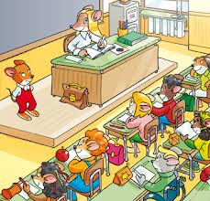
de spreekbeurt
Een beurt waarbij je voor de klas iets vertelt over een bepaald onderwerp.

Slide 4
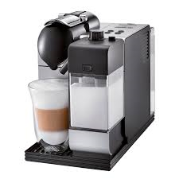
het toestel
Een ander woord voor apparaat.

Slide 5
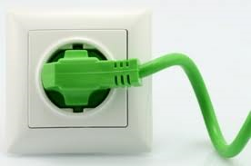
de stroom
Elektriciteit. Dat is energie waardoor een apparaat kan werken.

Slide 6
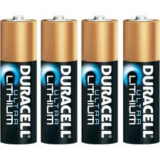
de batterij
Is een soort staafje waar stroom inzit. Horloges en zaklampen werken op ……….

Slide 7
het telefoonnummer
Als je iemand wilt opbellen moet je een …………… intoetsen. Het nummer van thuis begint met 070 en een mobiel nummer met 06.

Slide 8
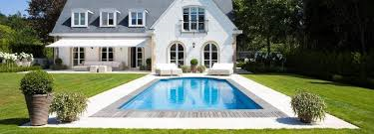
de luxe
Iets is een …. als je het niet echt nodig hebt, maar je vindt het wel fijn of lekker om te hebben. Bijvoorbeeld een zwembad in je tuin.

Slide 9
overnieuw
Als iets niet goed gaat dan moet het nog een keer.

Slide 10
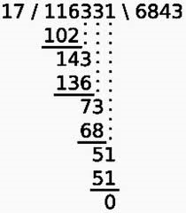
de staartdeling
Het is een handige manier om een getal te delen, waarbij de cijfers als een staart onder de som worden geschreven.

